Slide 1

Создание художественного образа натюрморта графическими средствами как один из способов развития мышления и творческих способностей учащихся на уроках рисунка
МБУ ДО ШИ «Лицей искусств»
Самарской области г. о. Тольятти
Тема:
Методическая разработка задания:
«Зарисовка чучела птицы»
Дополнительный конкурсный раздел :
Презентация к уроку
Преподаватель художественных дисциплин
Жучая Ирина Митрофановна
МБУ ДО ШИ «Лицей искусств» г. Тольятти

Slide 2
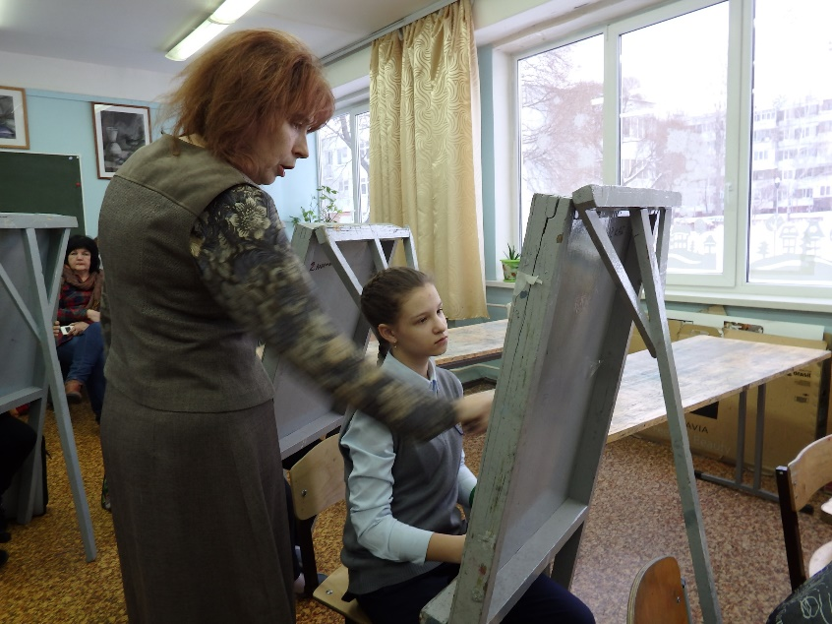
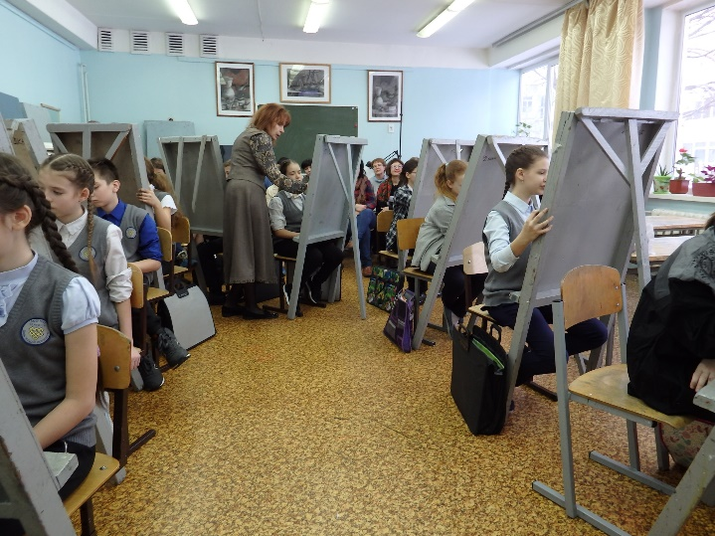
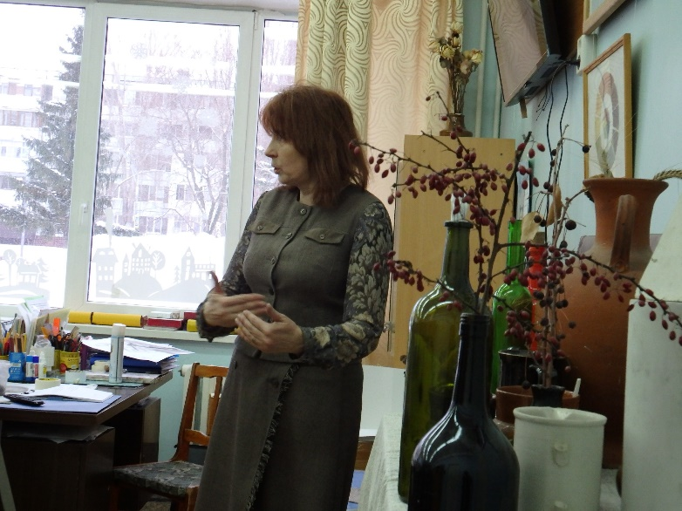
Представление
проекта урока
«Зарисовка чучела птицы»

Slide 3
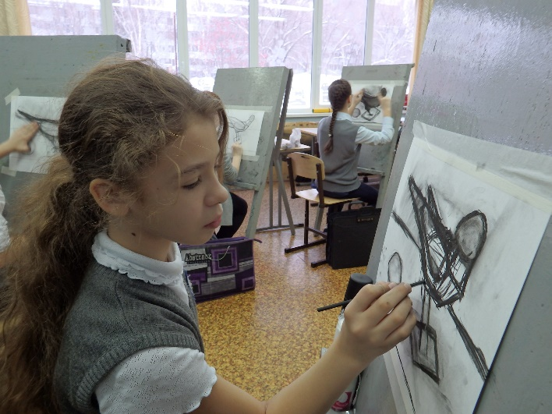
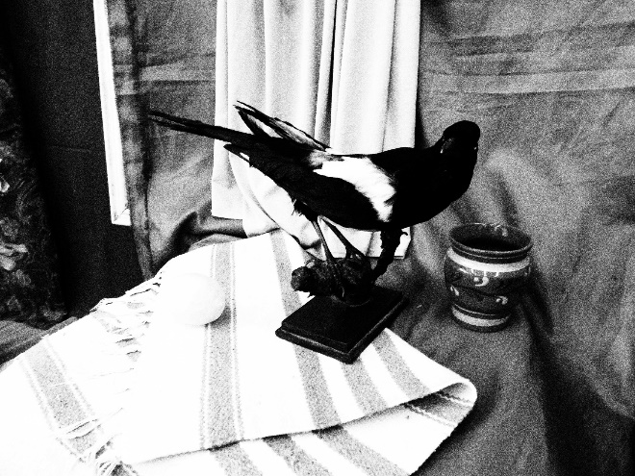
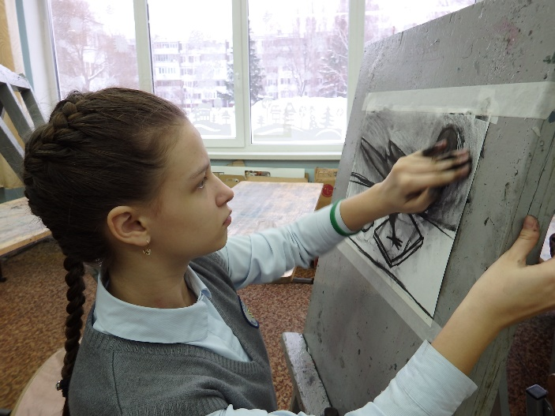
Цель урока:
формирование первичных навыков тонального рисунка через выполнение натюрморта графическими средствами (углем и соусом)
Тип урока:
комбинированный
Вид урока:
урок творчества

Slide 4
задачи урока:
Закрепление у учащихся теоретических знаний по теме «Хроматические»
и «Ахроматические» цвета.
Закрепление учащимися знаний о натюрморте.
Развитие умений учащихся композиционно грамотно располагать изображение на листе.
Формирование у учащихся первичных навыков работы силуэтом.
Освоение учащимися приемов работы мягким материалом (углем и соусом) на вертикальной поверхности.

Slide 5
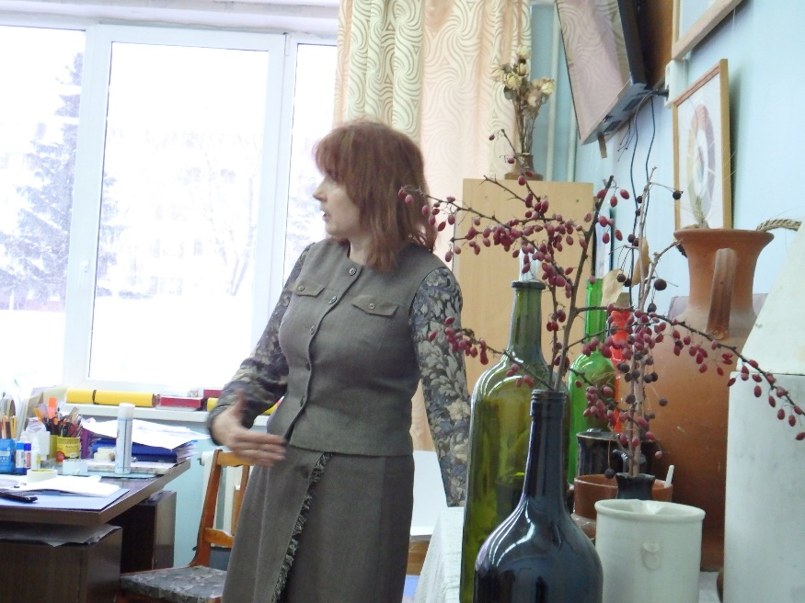
содержание урока
Организационный момент. Проверка готовности учащихся к уроку.
Выявление знаний по теме: «Хроматические» и «Ахроматические» цвета.
Знакомство с темой урока.
Рассказ о графике, сопровождающийся слайдами.
Выполнение учащимися практических заданий.
Подведение итогов.

Slide 6
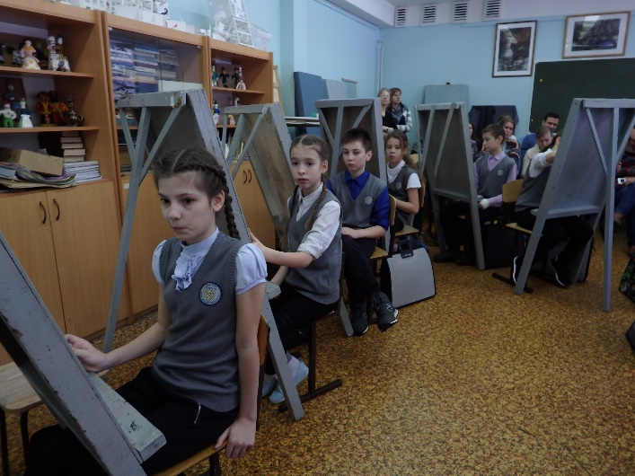
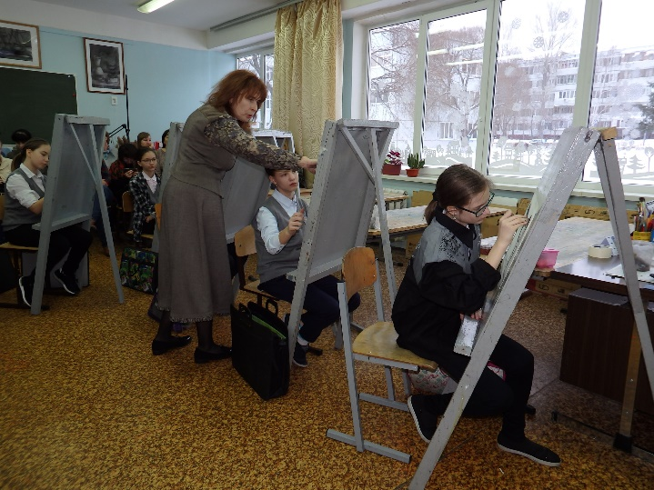
Методы и приемы:
наглядно-зрительный;
словесный;
проблемно-поисковый;
сравнения и ассоциаций;
диалога;
поэтапных открытий;
перспективы и ретроспективы;
практический.

Slide 7
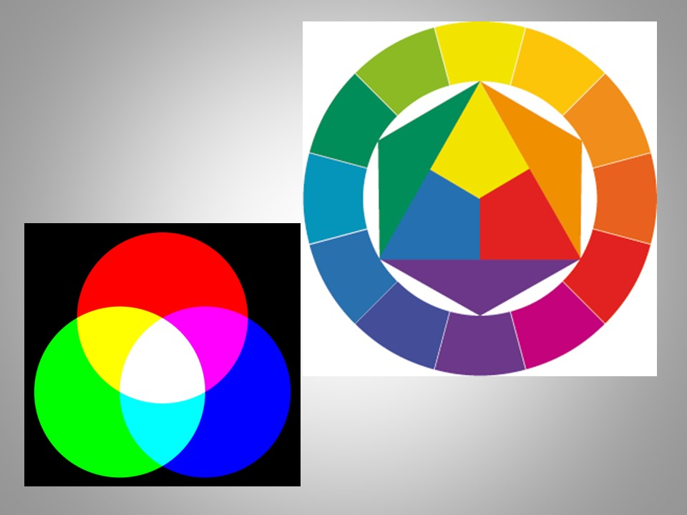
Ход урока:
Орг. Момент
Рефлексия содержания учебного материала
Используется для выявления уровня осознания содержания пройденного материала.

Slide 8
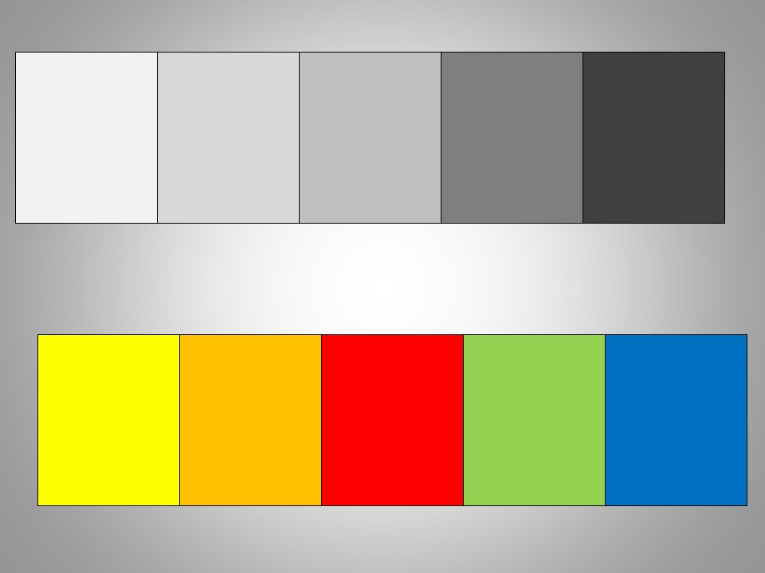
Ахроматические и хроматические цвета

Slide 9
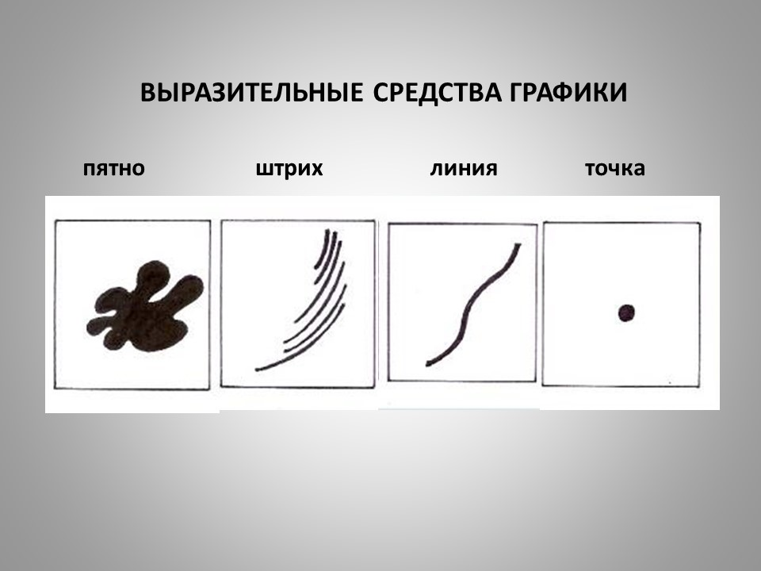
Ситуация на уроке
ДИАЛОГ

Slide 10
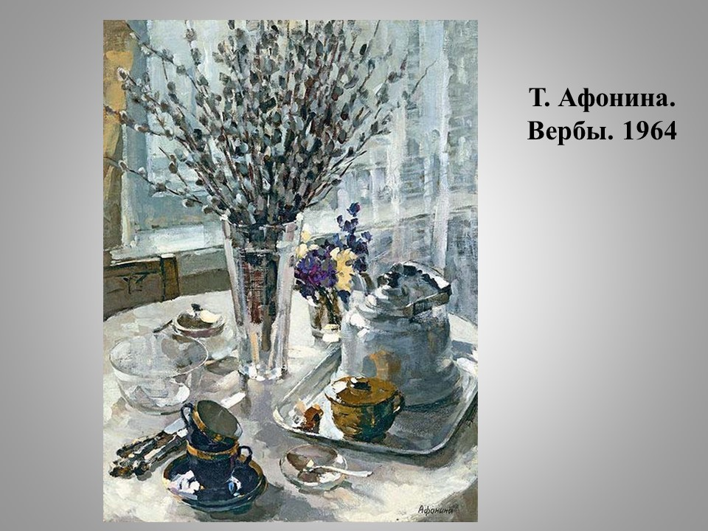
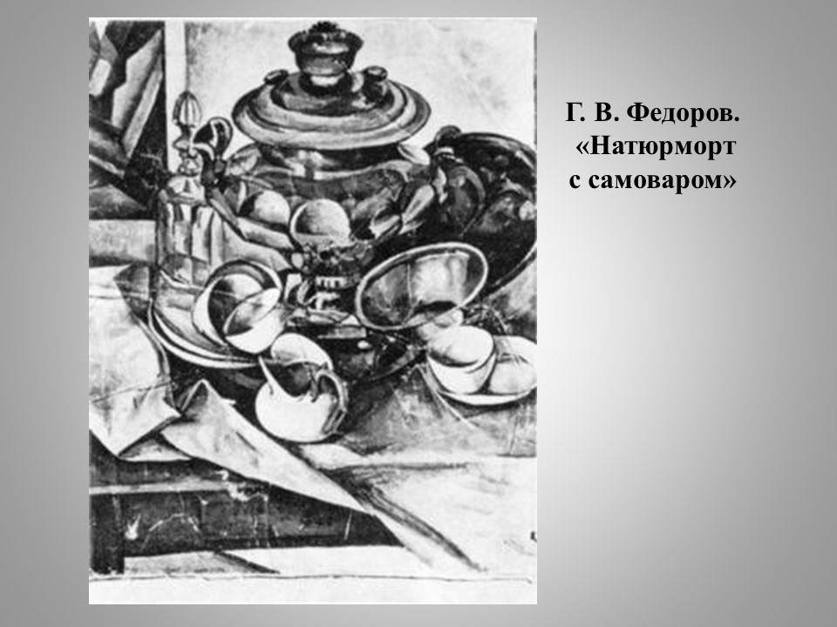
Рассмотрите репродукции картин художников
  Вопрос
В каких техниках выполнены натюрморты.
В какой работе автор использовал «тон», «линию», «штрих», «пятно».

Slide 11
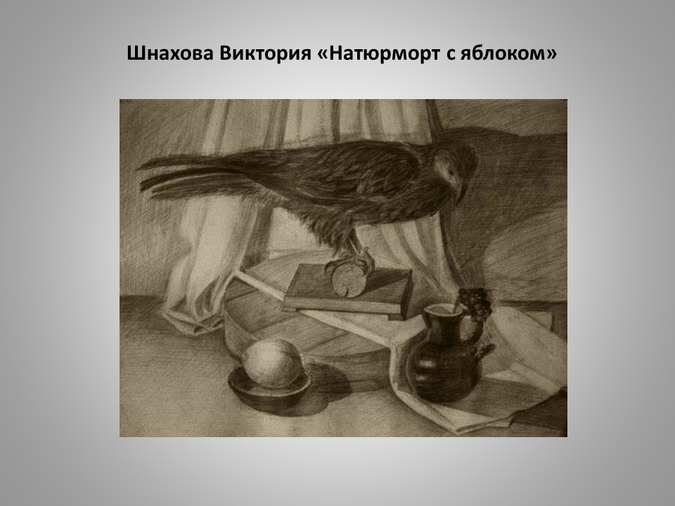
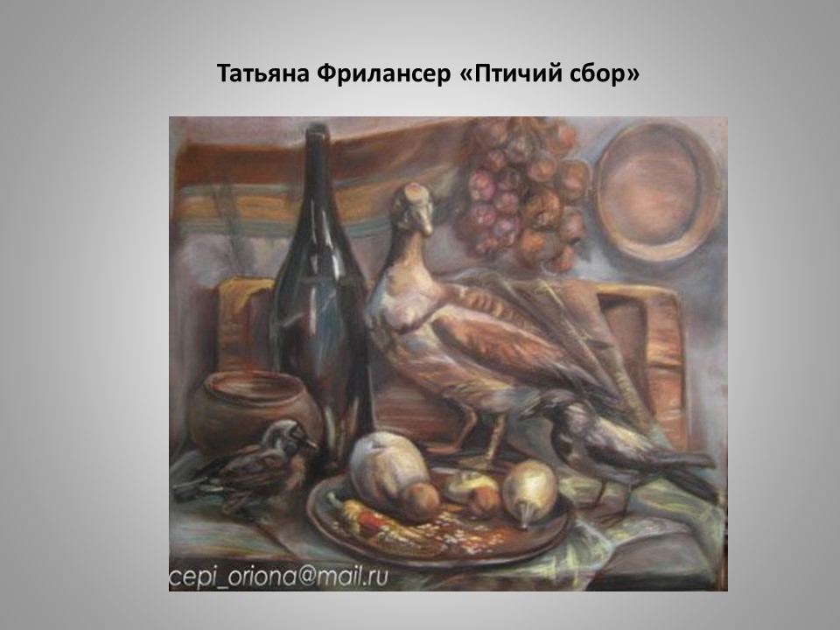
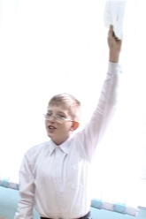
Сгущение ситуации
?
Рассмотрите репродукции картин художников
  Вопрос
Как вы считаете, чем натюрморты похожи между собой.
Что объединяет натюрморты.

Slide 12
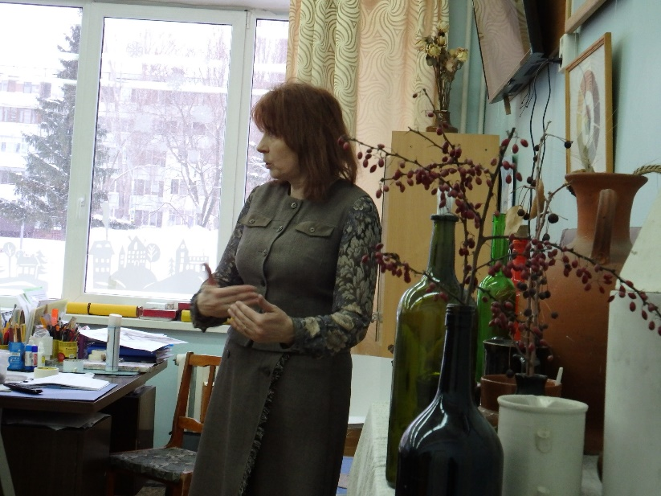
Коллективное обсуждение
Вывод:
Учащиеся обсуждают поставленный вопрос, приводят доводы и объяснения.
В результате приходят к выводу, что это будет -чучело птицы.

Slide 13
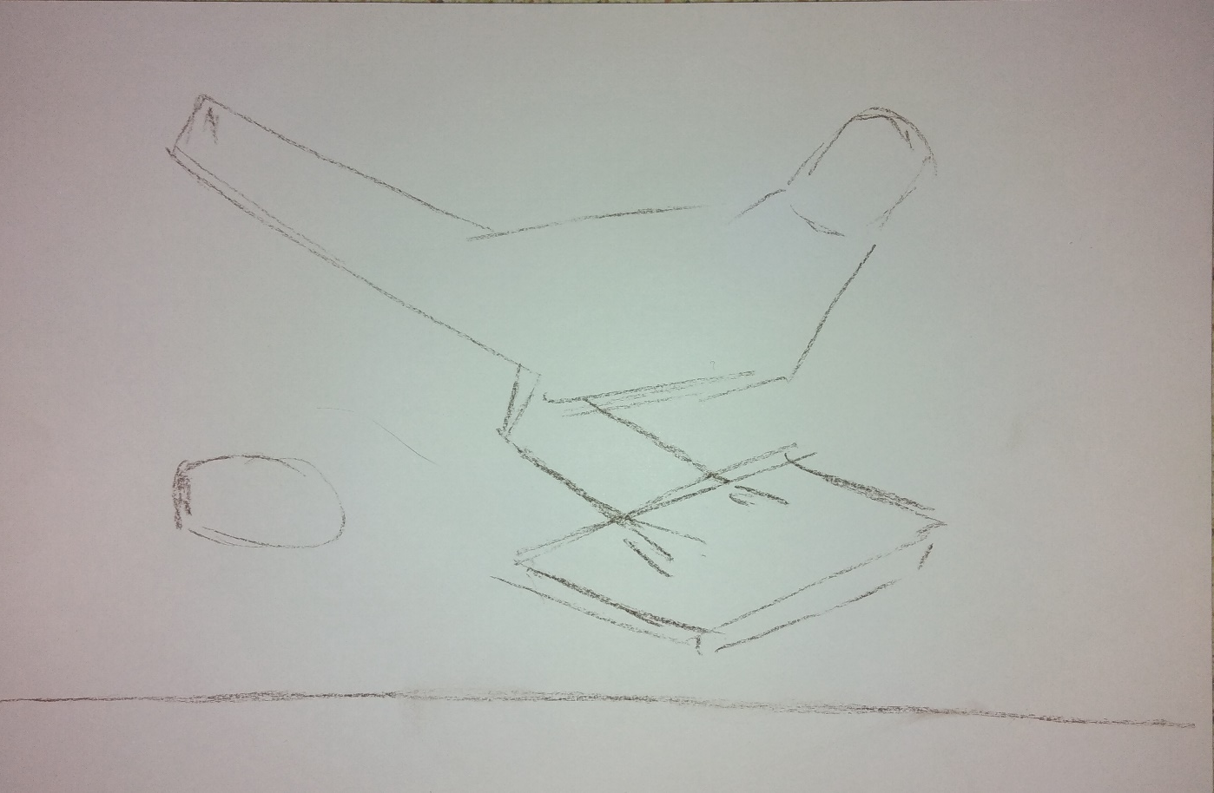
Помощь учителя
Этапы выполнения композиции
1.Определяем нижнюю плоскость стола.
Размещаем наброском сороку на плоскости листа.

Slide 14
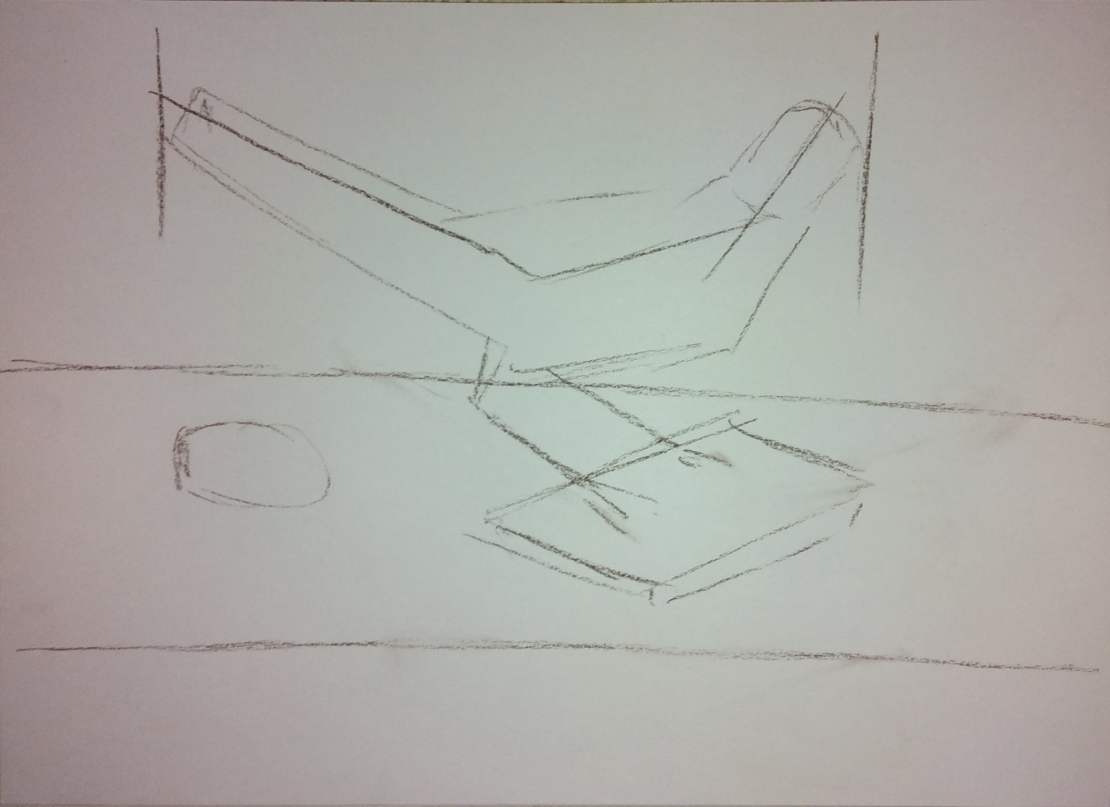
Помощь учителя
Этапы выполнения композиции
2 . Проводим наклонные линии - хвоста, туловища и головы сороки.

Slide 15
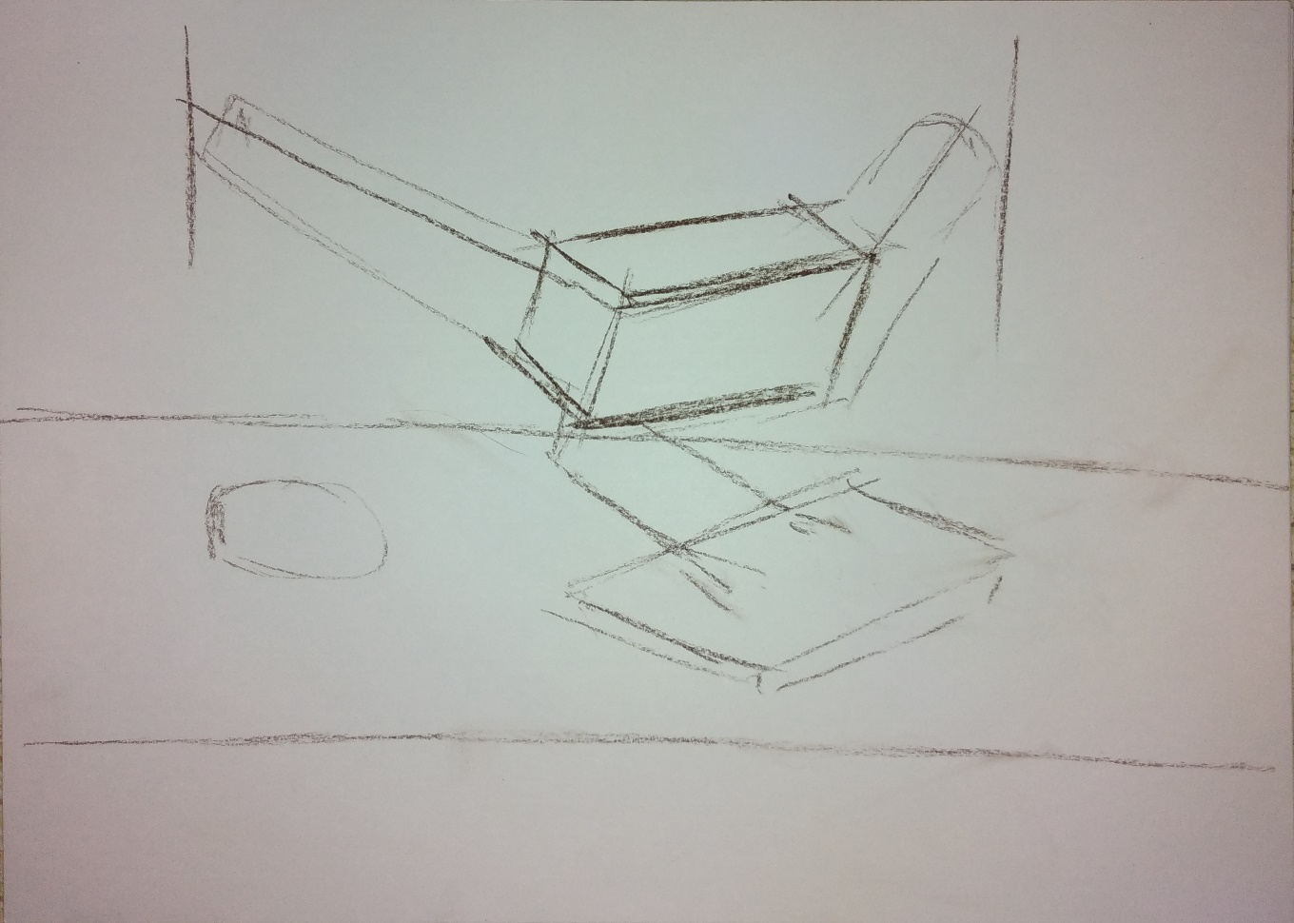
Помощь учителя
Этапы выполнения композиции
3 . Определяем:
a) из какого геометрического тела состоит туловище сороки.

Slide 16
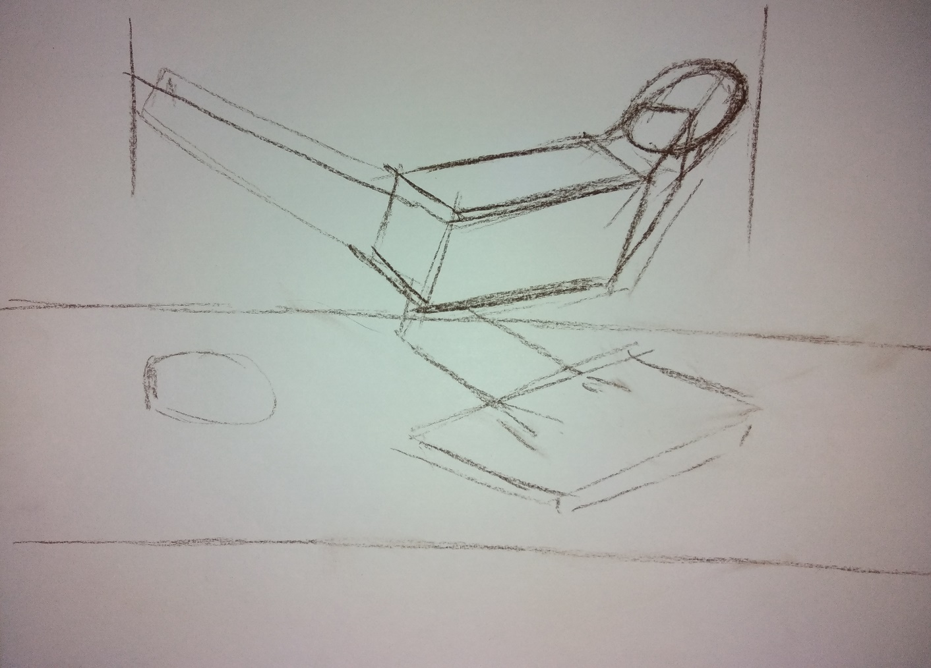
Помощь учителя
Этапы выполнения композиции
b) Голова и хвост сороки

Slide 17
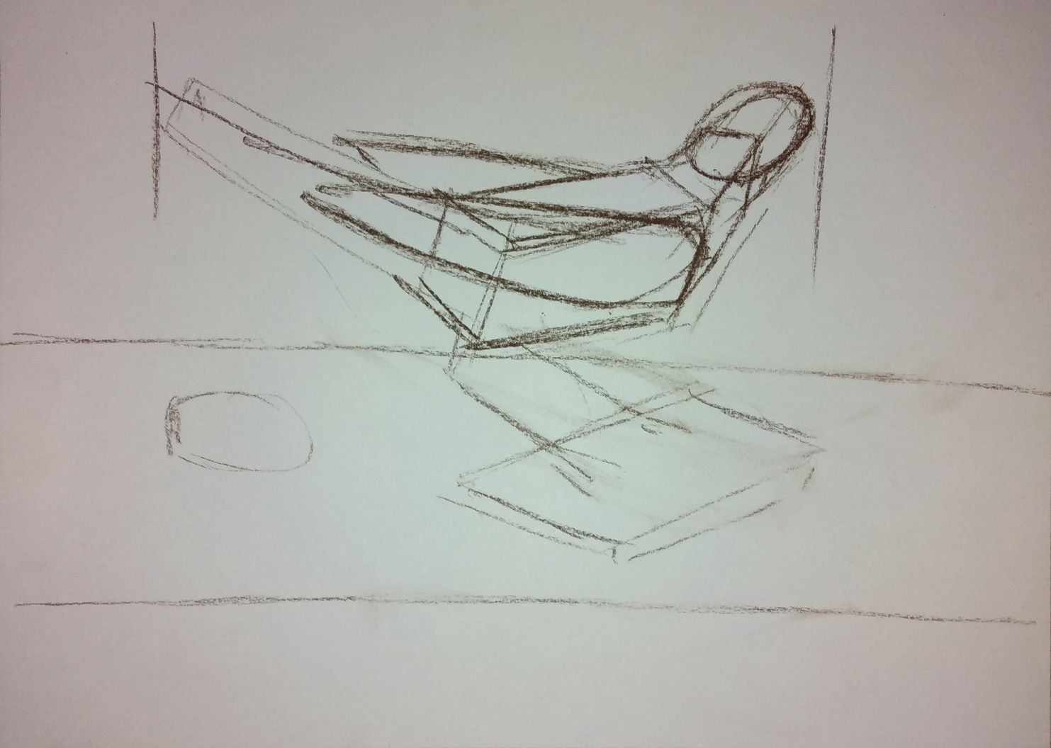
Помощь учителя
Этапы выполнения композиции
4 . Выполняем крылья сороки.

Slide 18
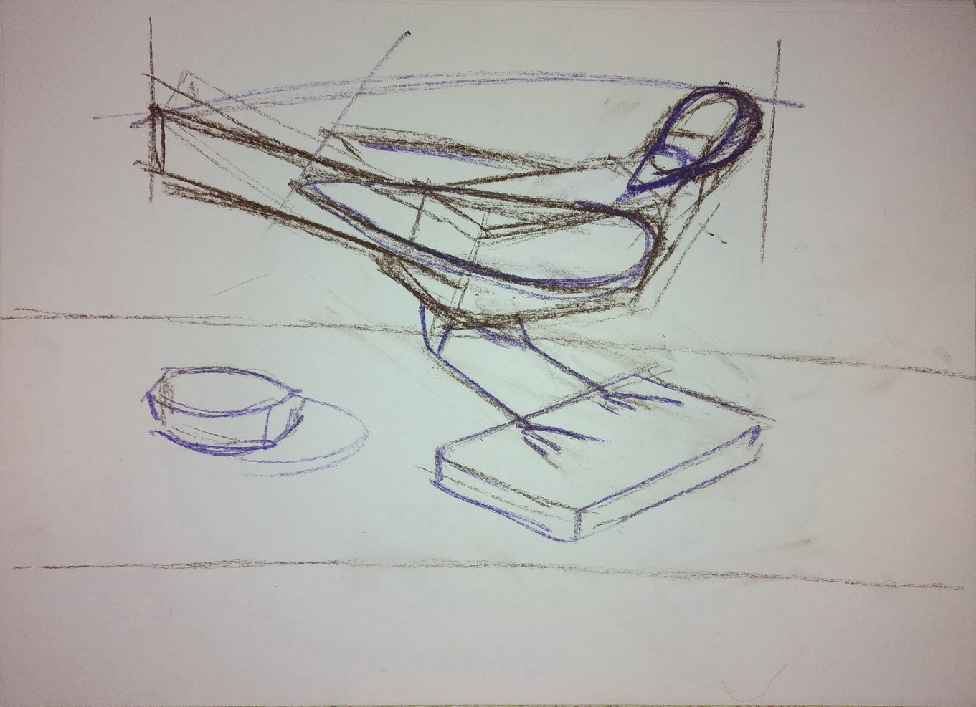
Помощь учителя
Этапы выполнения композиции
5 . Уточняем соединительными линиями направление головы и хвоста сороки.

Slide 19
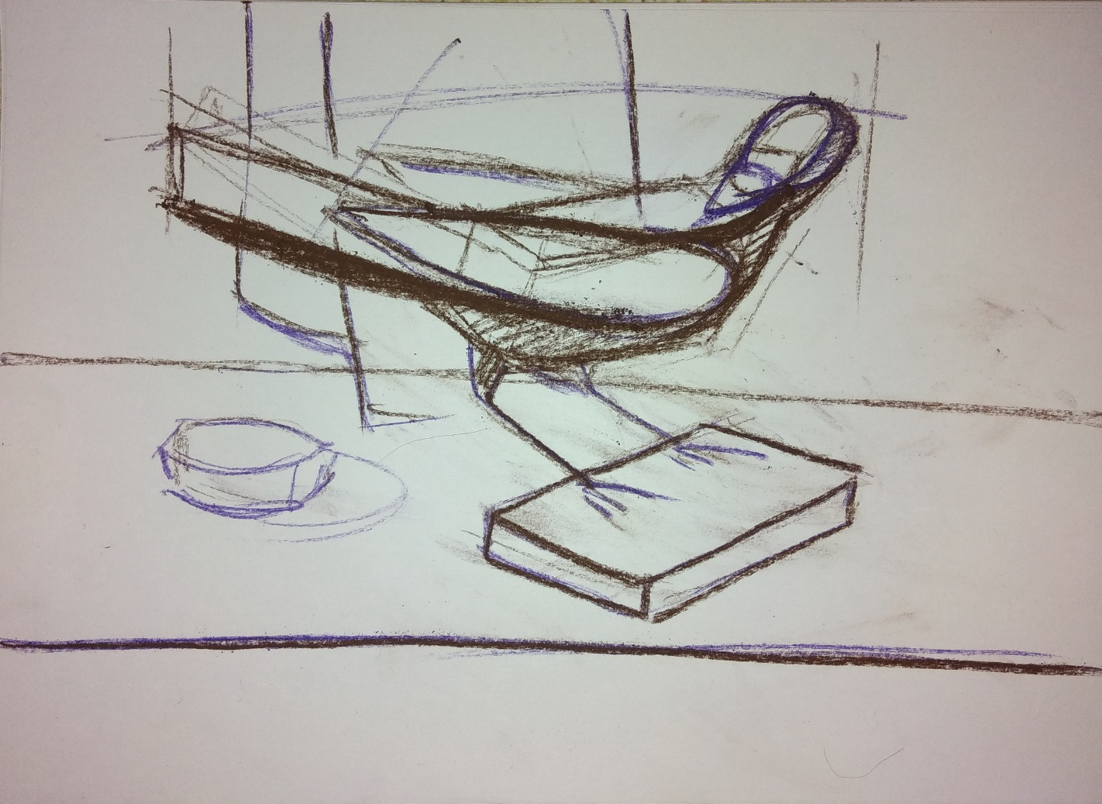
Помощь учителя
Этапы выполнения композиции
6 . Начинаем вводить тон.

Slide 20

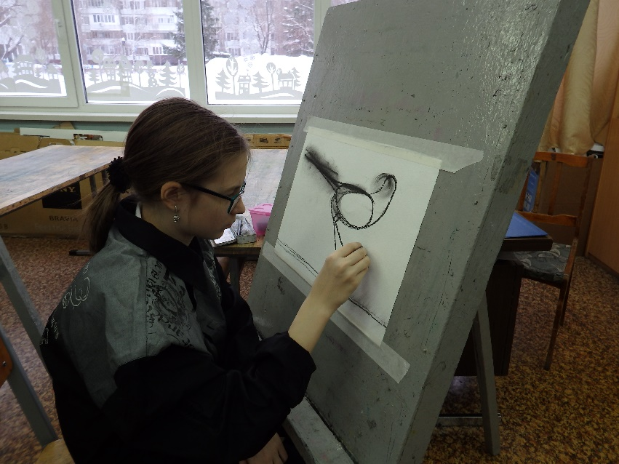
Практическая работа
выбираем формат листа;
намечаем всю композицию в листе;
набираем углем натюрморт «силуэтом»;
выделяем главные предметы в натюрморте «соусом»;
передаем в предметах «собственную» и «падающие» тени.

Slide 21
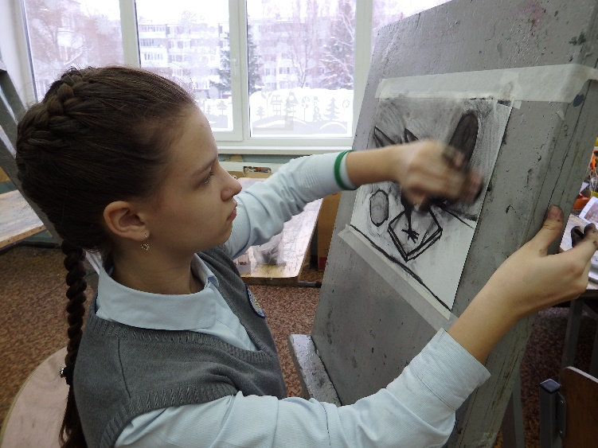
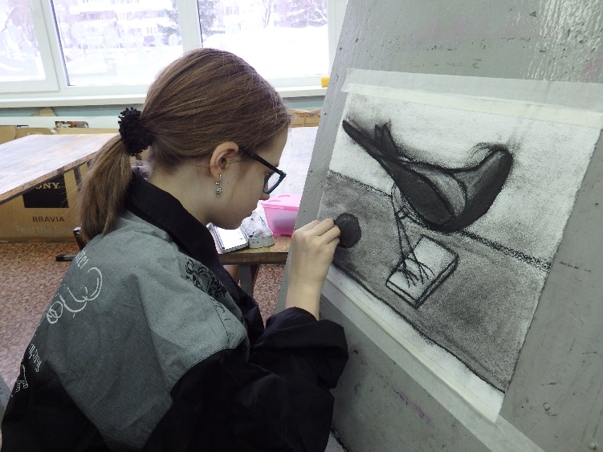
Только не забывайте
Правильно выбрать формат листа - вертикальный или горизонтальный.
Определить композиционный центр и равновесие в формате.
Найти верный масштаб изображения предметов по отношению к определенному типу формата.
Изучить плавность и взаимозакрываемость предметов в натюрморте.
Работу мы будем выполнять в технике «графика» мягким материалом – соусом, сангиной, углем.

Slide 22
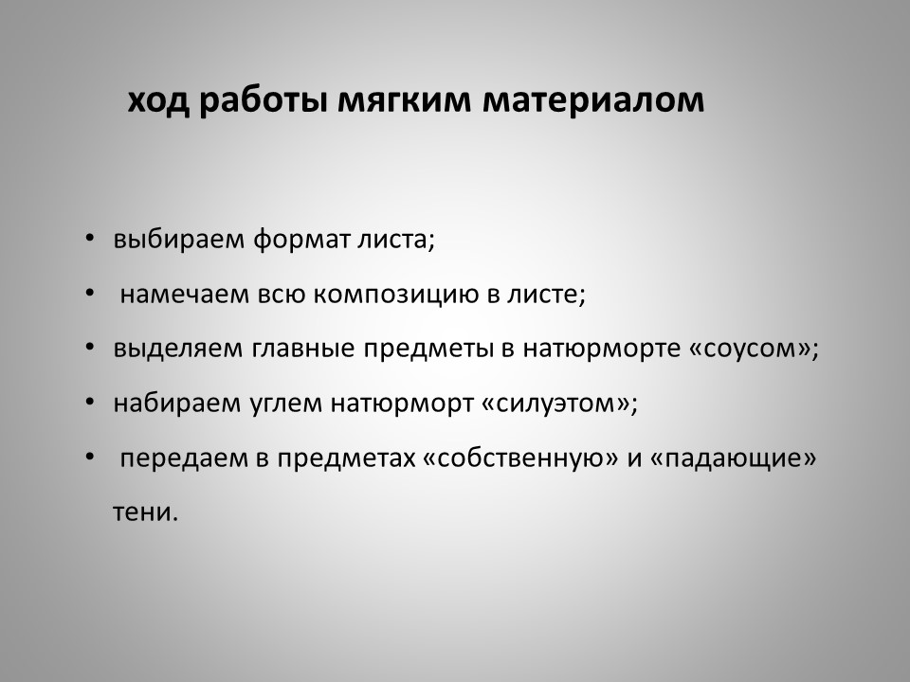
Алгоритм выполнения работы

Slide 23
Памятка
!
  Во-первых, вести работу следует в сравнении, задавать себе самому вопрос в процессе работы, что это значит?
  Во-вторых, распределять предметы на плоскости листа по тону в найденном тоновом диапазоне.
  ВАЖНО
  Работу над натюрмортом углём ведут так же, как и в любом другом учебном рисунке: от общего к частному, начиная с общей характеристики основных светотеневых градаций и тональных отношений предметов.
  ЗАПОМНИ
  Если работа ведется методически правильно, то в ней на любом этапе, будет видна верная работа над выполнением данного задания.
!
!

Slide 24
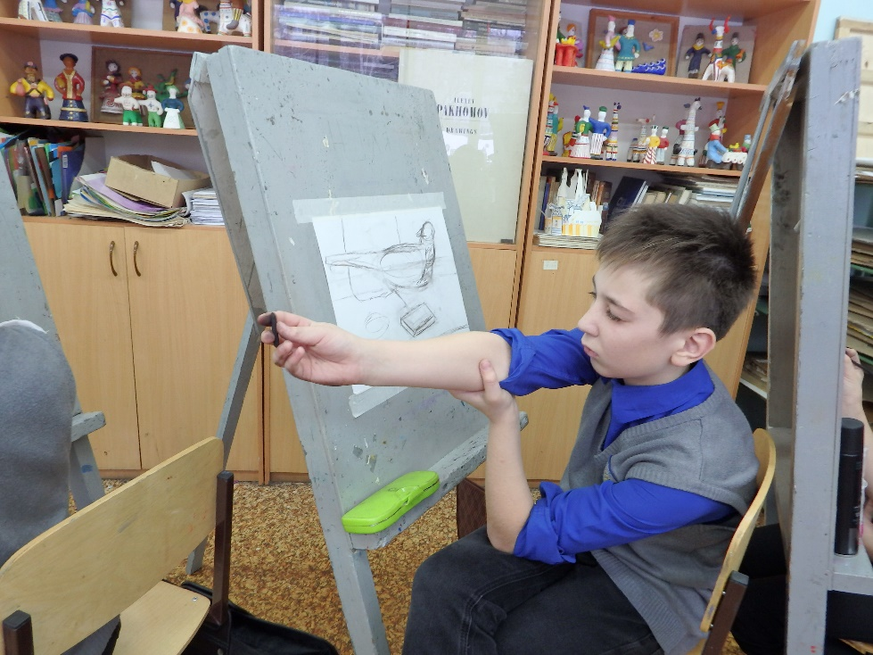

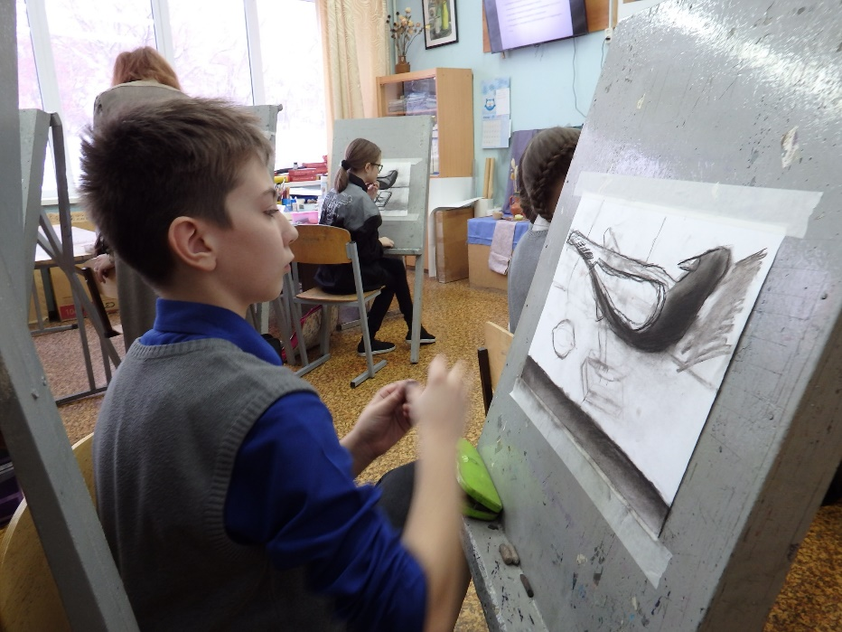
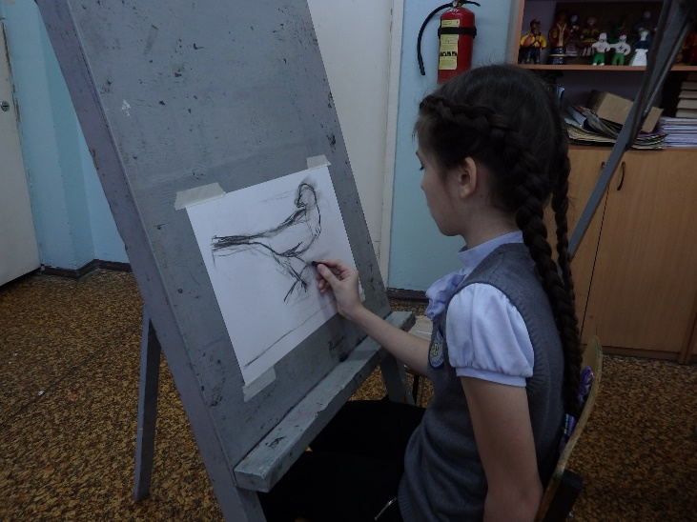
Самостоятельная работа

Slide 25
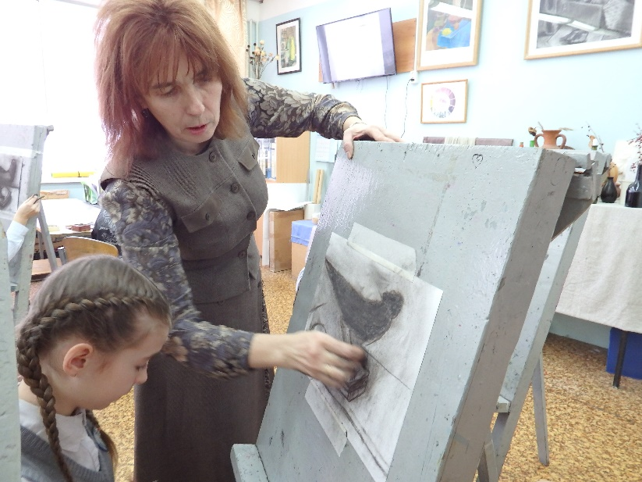
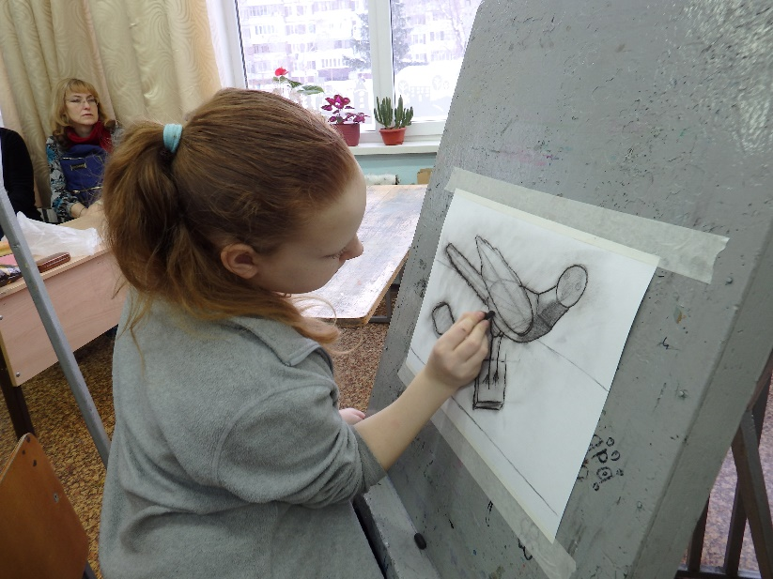
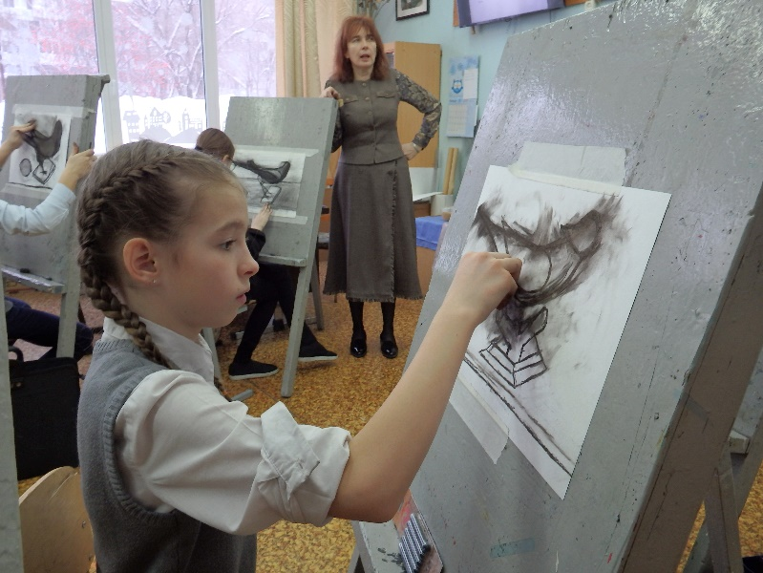
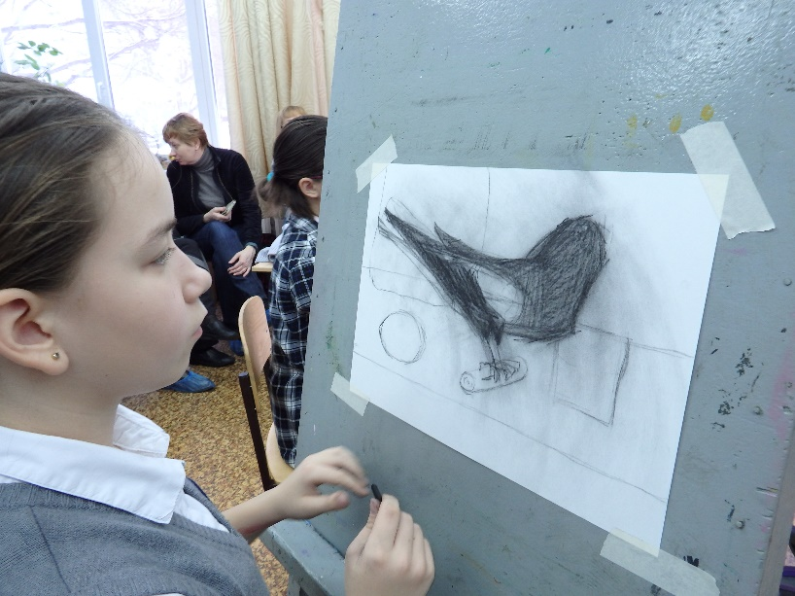
Самостоятельная работа

Slide 26


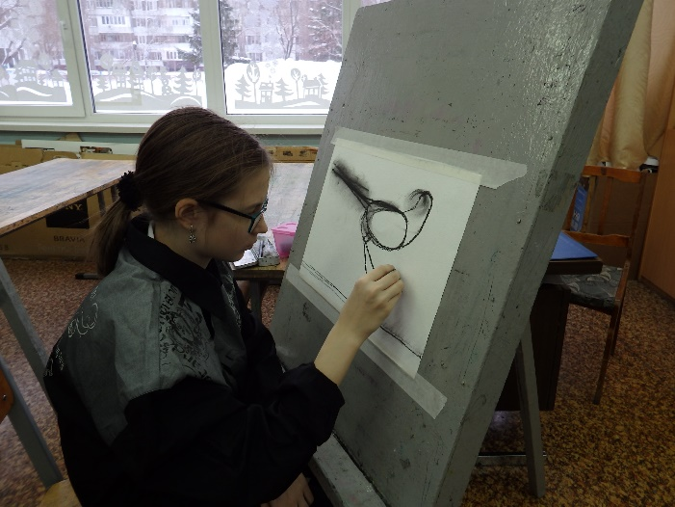
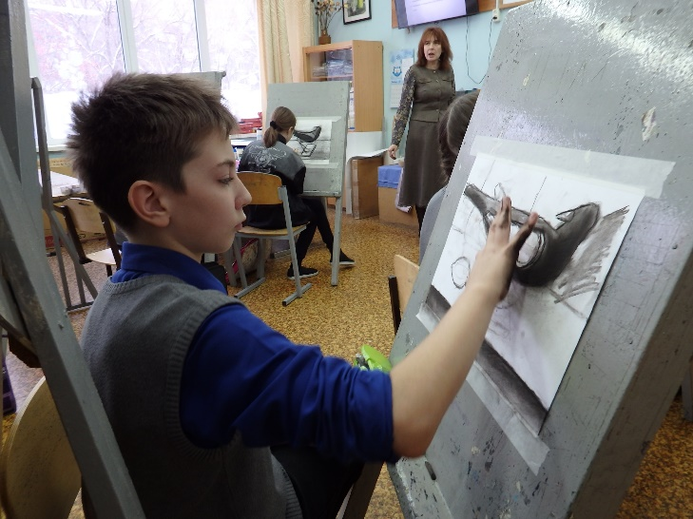
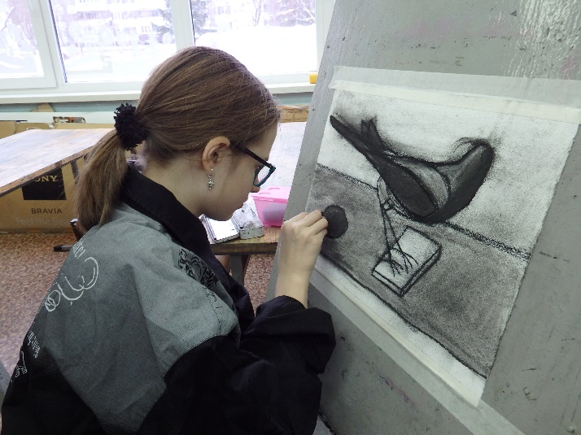
этапы выполнения работы

Slide 27

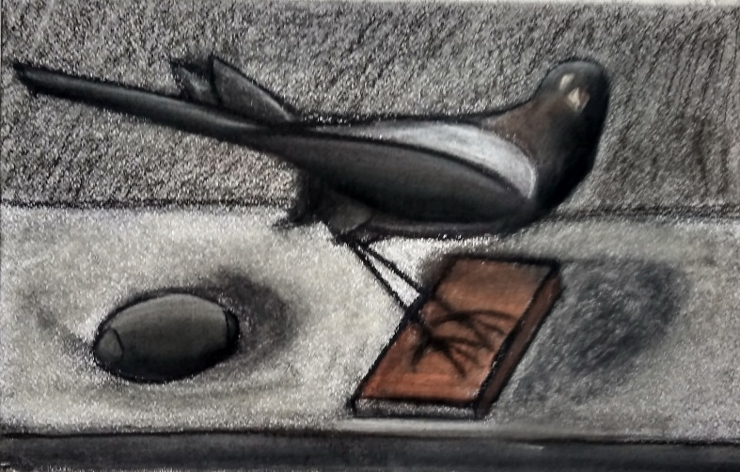
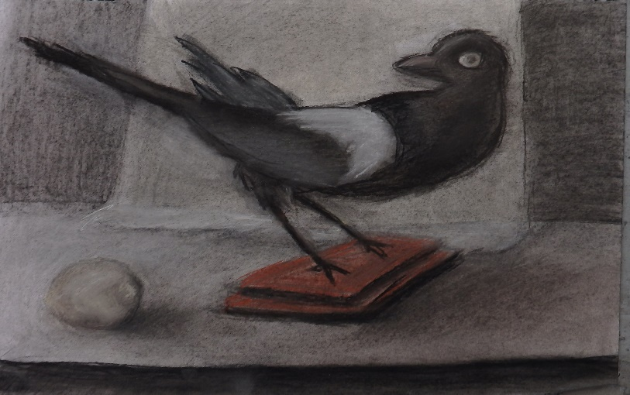
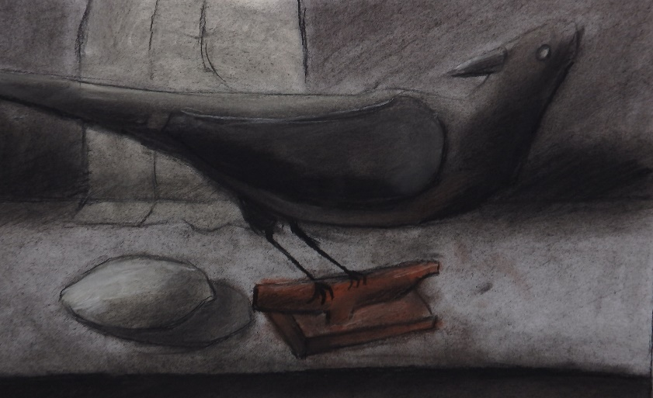
Виртуальная выставка учащихся
Кухаренко Маша
НАТЮРМОРТ С ЧУЧЕЛОМ СОРОКИ
Хиляева Ева
Исаев Максим

Slide 28
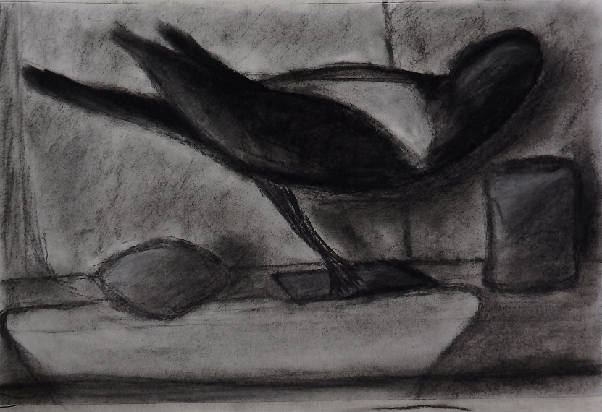
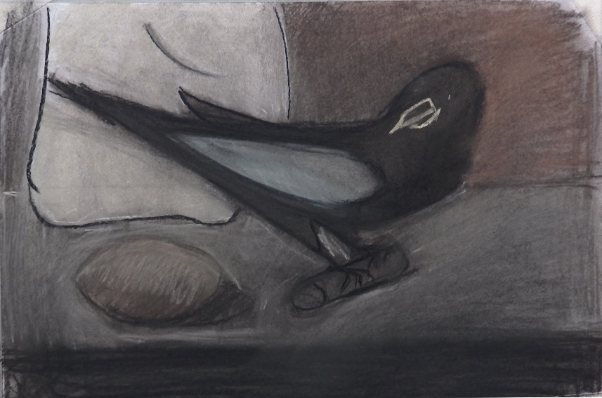
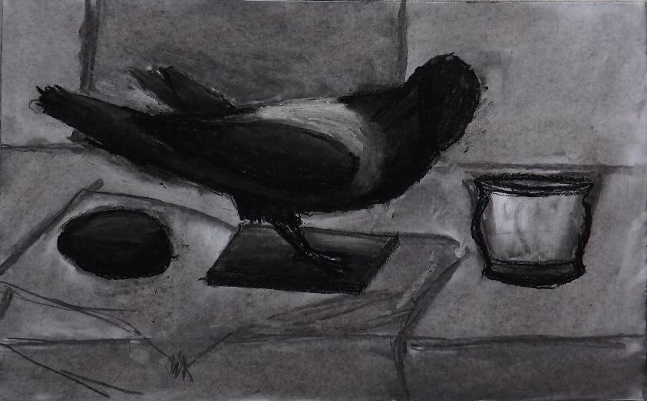
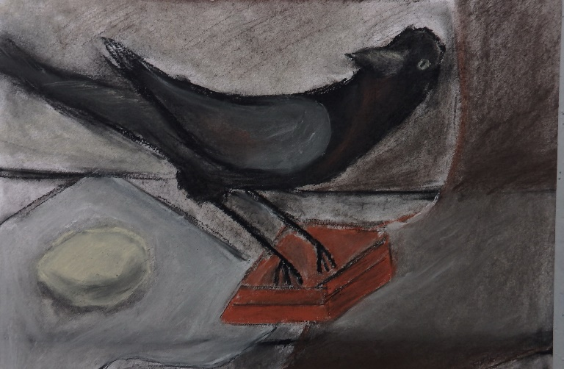
Виртуальная выставка учащихся
Волкова Алена
Четыркина Кира
Маликова Ярослава
Анодин Никита

Slide 29
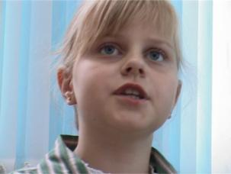
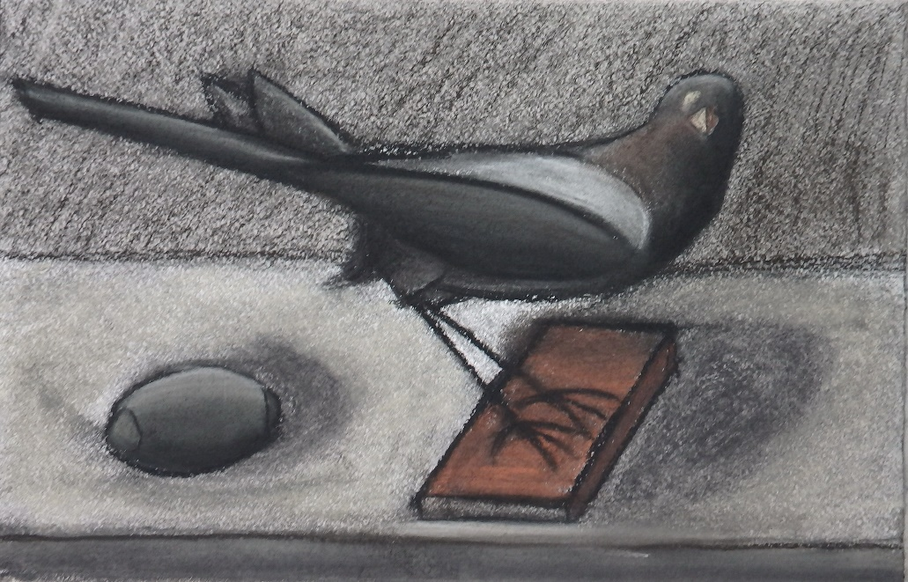
Эстетическая оценка работы
Преподаватель обращает внимание детей на то, какие у всех получились интересные и разные натюрморты с чучелом птицы.
Это произошло потому, что каждый из вас включил в свой натюрморт разный по цвету мягкий материал. Натюрморты у всех получились абсолютно разные. Как разные и все мы с вами!

Slide 30

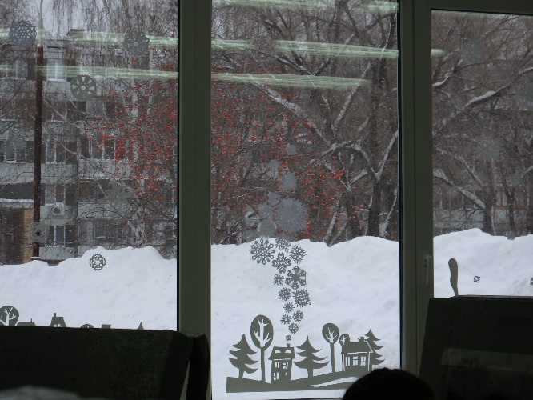
РЕФЛЕКСИЯ
сегодня я узнал…
было интересно…
было трудно…
я выполнял задание…
я понял, что…
ЗАКОНЧИТЕ НАЧАЛО ПРЕДЛОЖЕНИЯ
теперь я могу…
я почувствовал, что…
я научился…
у меня получилось …
я смог…
я попробую…

Slide 31
Домашнее задание
Дома поискать репродукции изображений натюрморта с чучелом птицы.
Присмотреться к вещам, которые окружают нас вокруг.
Попробовать по желанию, составить из них натюрморт и нарисовать его.

Slide 32
Вывод:
В методической разработке урока по теме
«Создание художественного образа натюрморта графическими средствами как один из способов развития мышления и творческих способностей учащихся на уроках рисунка»
происходит формирование первичных навыков выполнения тонального рисунка.
использование на уроке мягкого материала позволяет говорить о развитии креативности, логического мышления и творческих способностей, учащихся на уроках дополнительной предпрофессиональной общеобразовательной программы в области изобразительного искусства «Живопись» по предмету рисунок.

Slide 33

В методической разработке урока
материал подобран с расчетом создания творческих условий для работы всего класса, что дает возможность с наибольшей полнотой выявить творческую индивидуальность каждого ребенка.
-

Slide 34
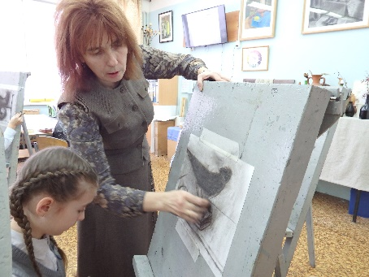






Презентацию подготовила
Жучая Ирина Митрофановна

Slide 35


в качестве иллюстраций использованы
материал из википедии:
Т. Афонин «Вербы», 1964 год;
Г. В. Федоров «Натюрморт с самоваром».
Татьяна Фрилансер. «Птичий сбор».
Сахарова Елена. «В гостях у бабушки».
Фотографии ведения работы учащимися.
Работы учащихся.
преподаватель
художественных дисциплин ,
Самарской области
г.Тольятти, 2019 г. http://zhu1rina.narod.ru

Slide 36


Спасибо за внимание

